Slide 1

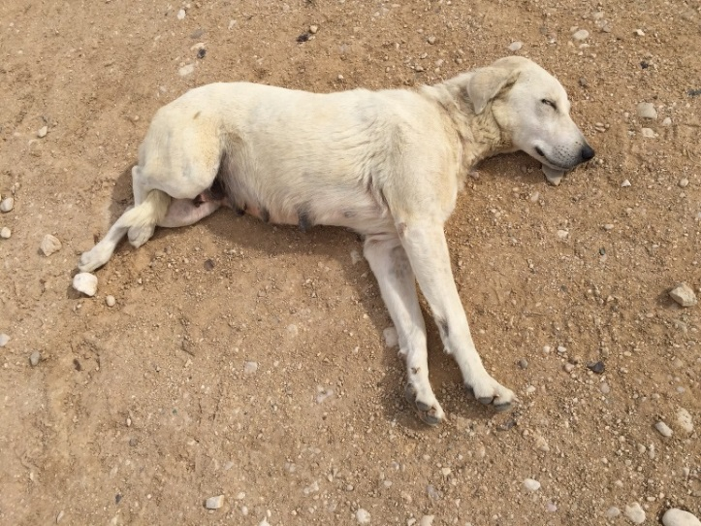

מצוקה חסרת תקדים בכלביות בישראל

Slide 2

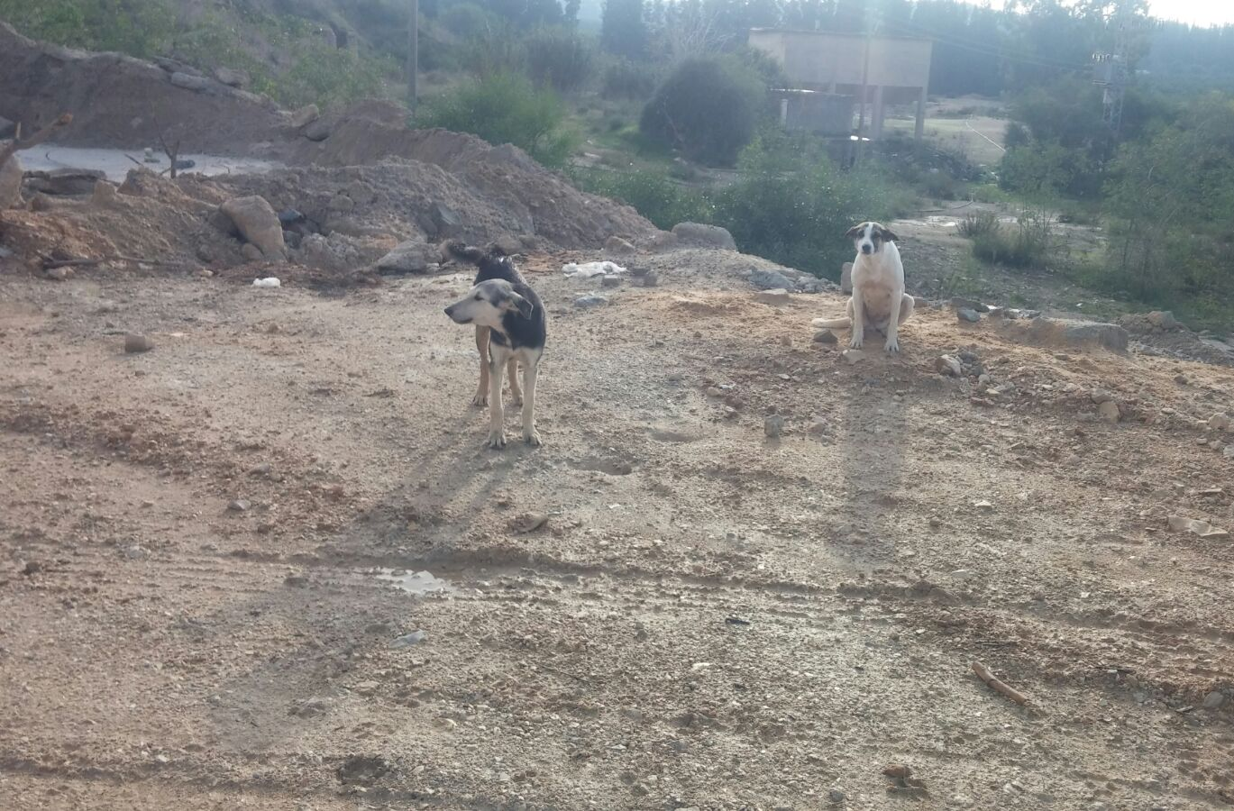
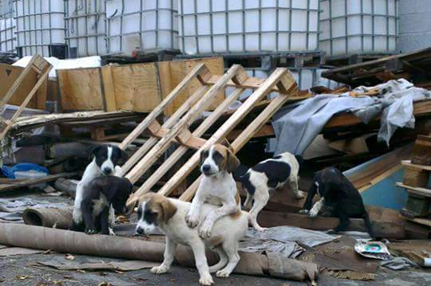
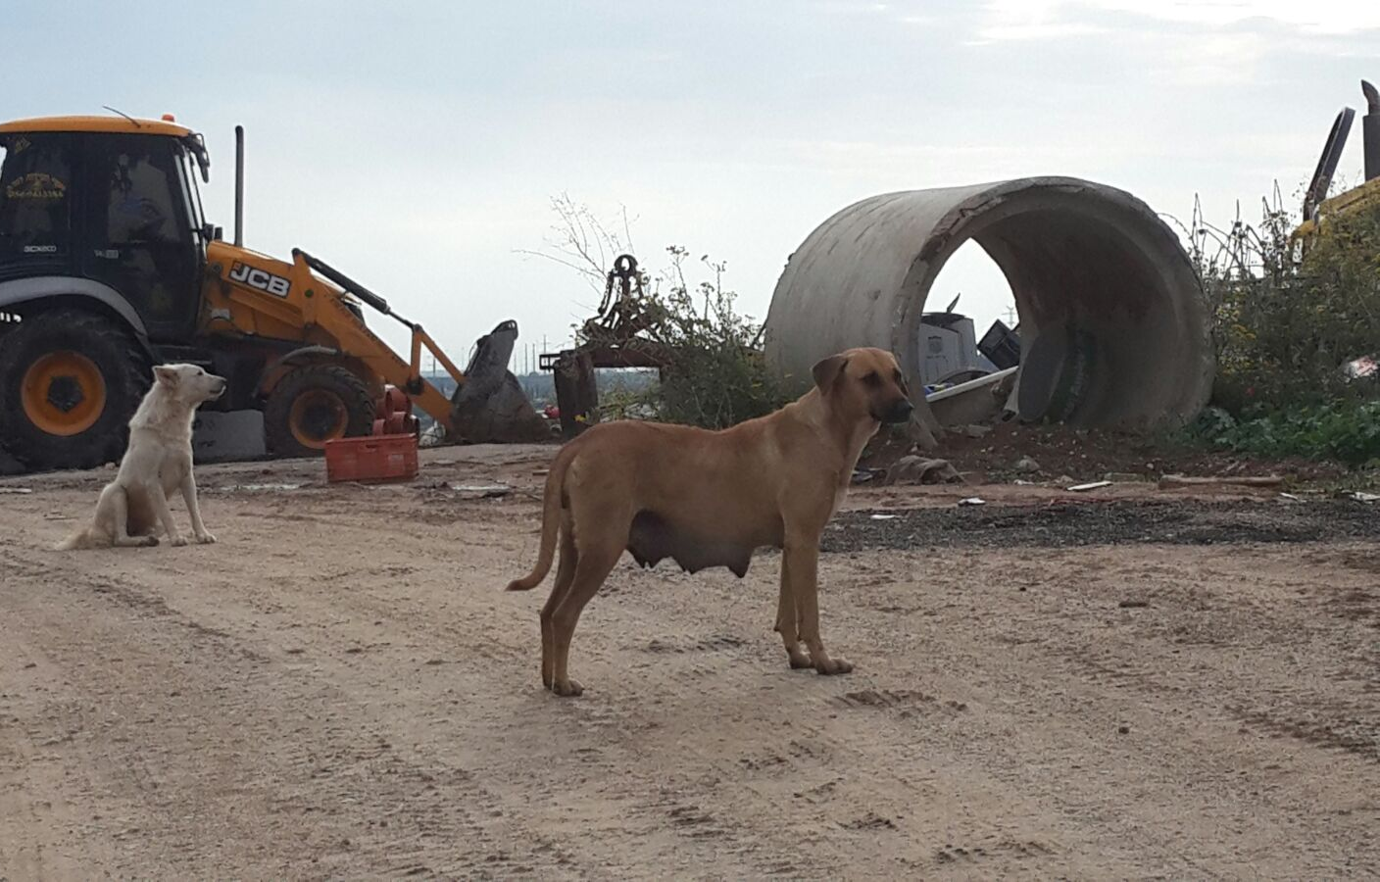
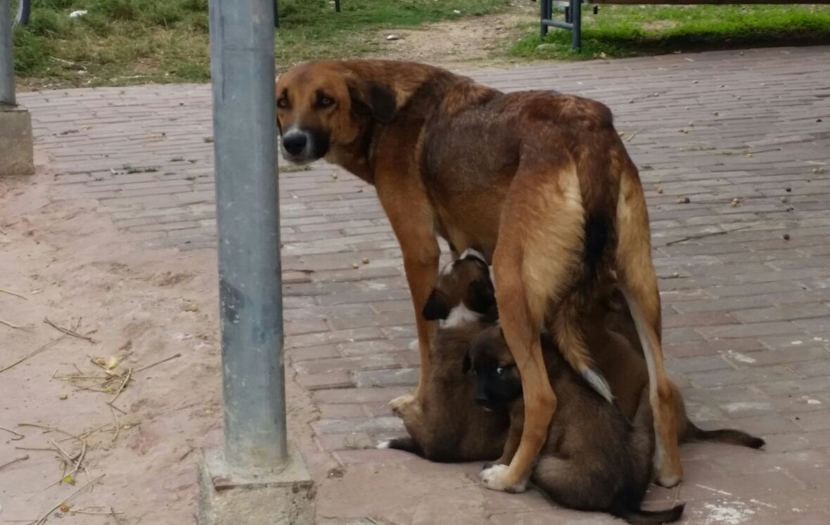
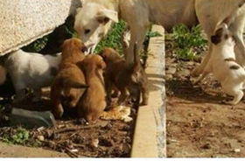
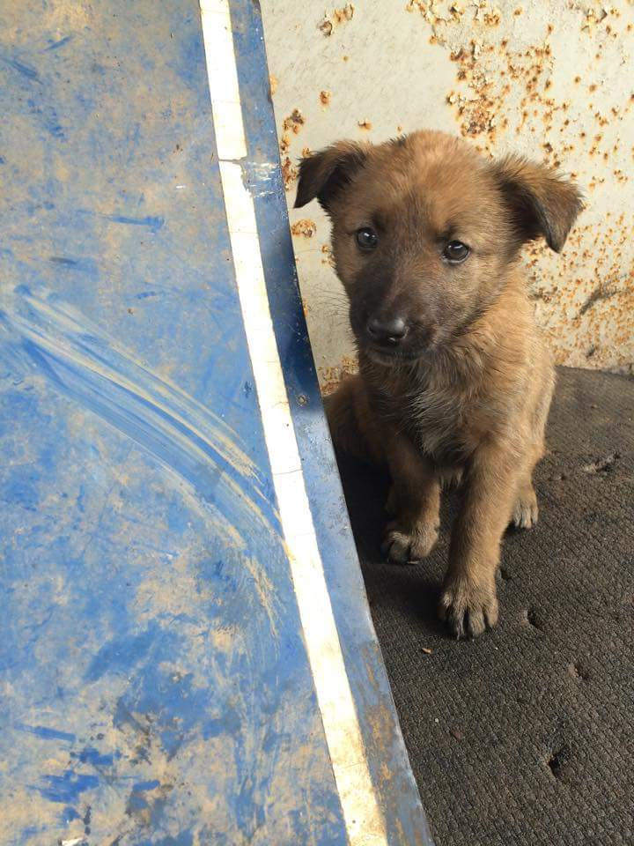
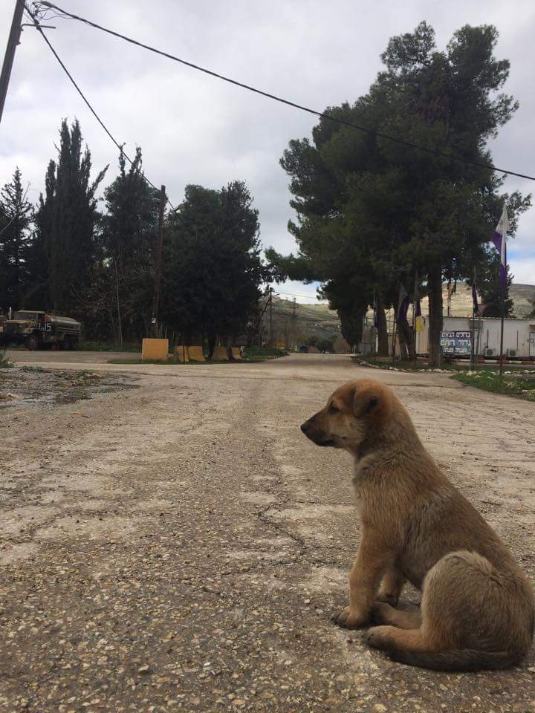
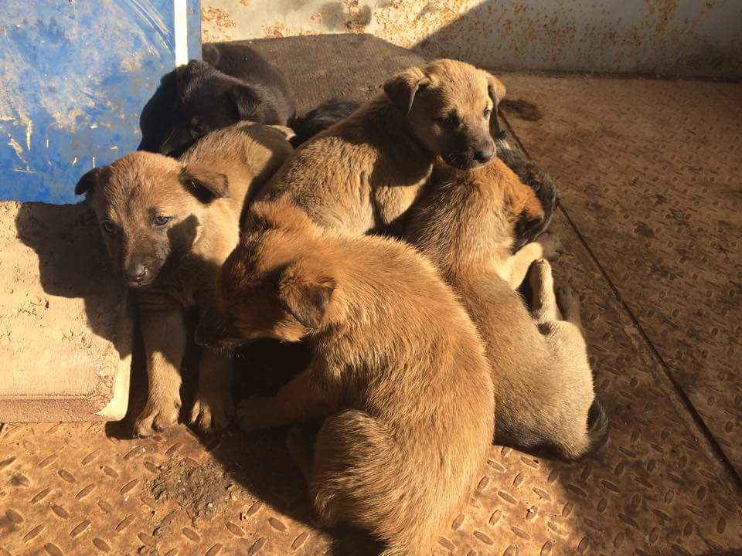
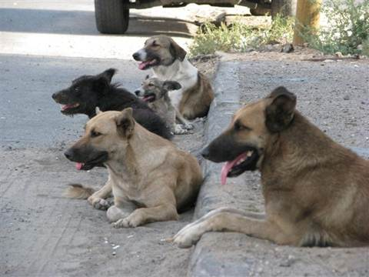
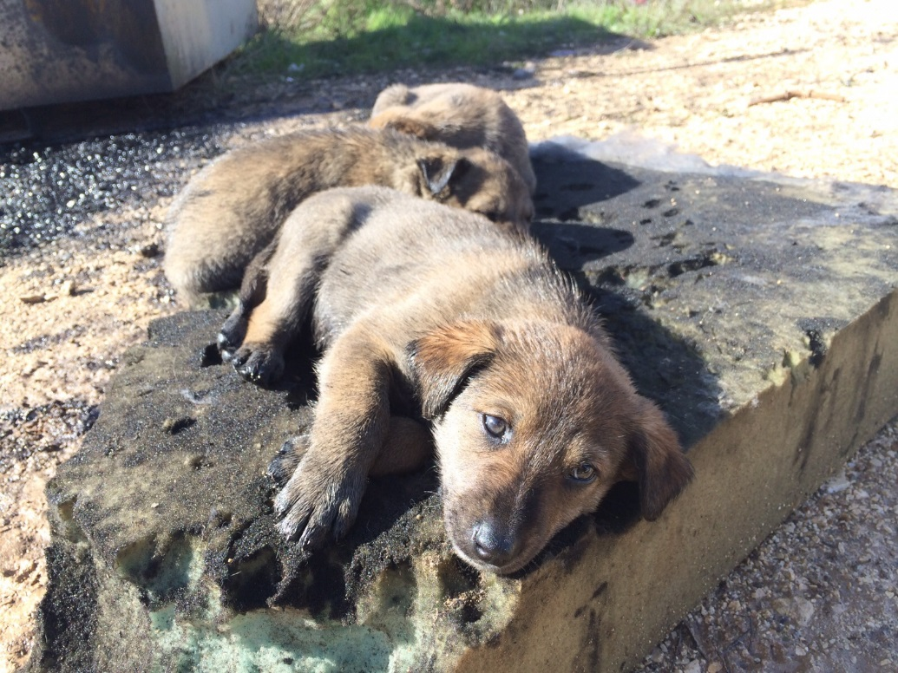
בעלי חיים משוטטים ונטושים

Slide 3
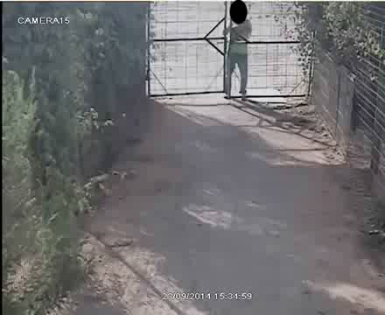
נטישות בבית המחסה ובמרפאה של תנו לחיות לחיות

Slide 4
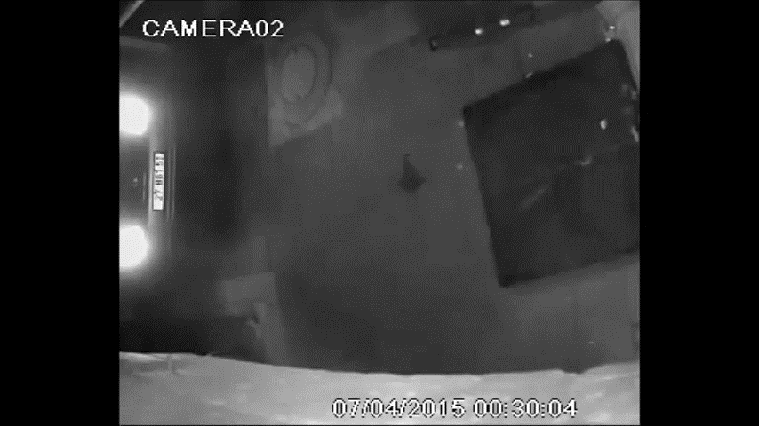
נטישות בבית המחסה ובמרפאה של תנו לחיות לחיות

Slide 5
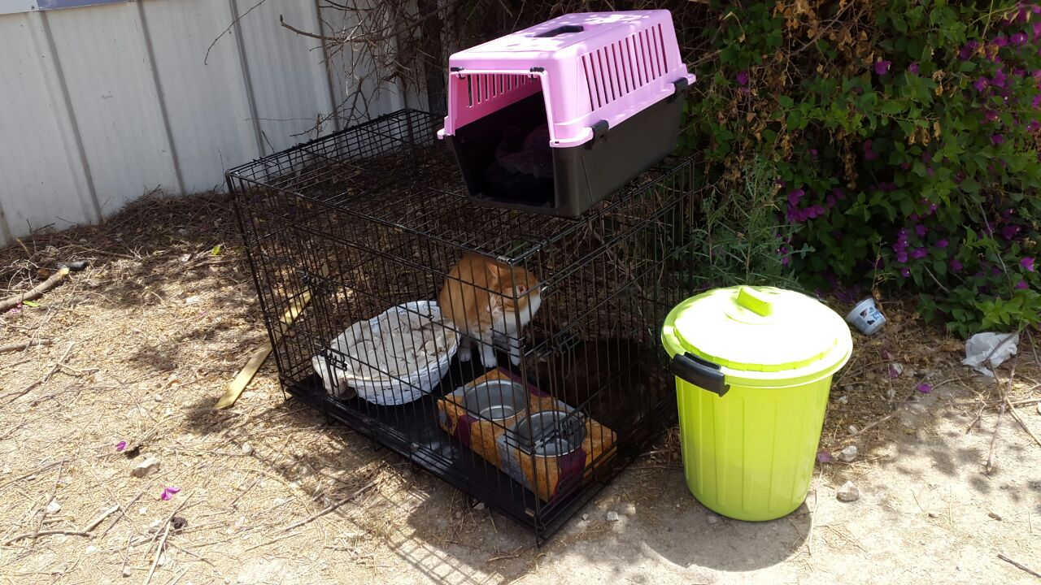
נטישות בבית המחסה ובמרפאה של תנו לחיות לחיות

Slide 6
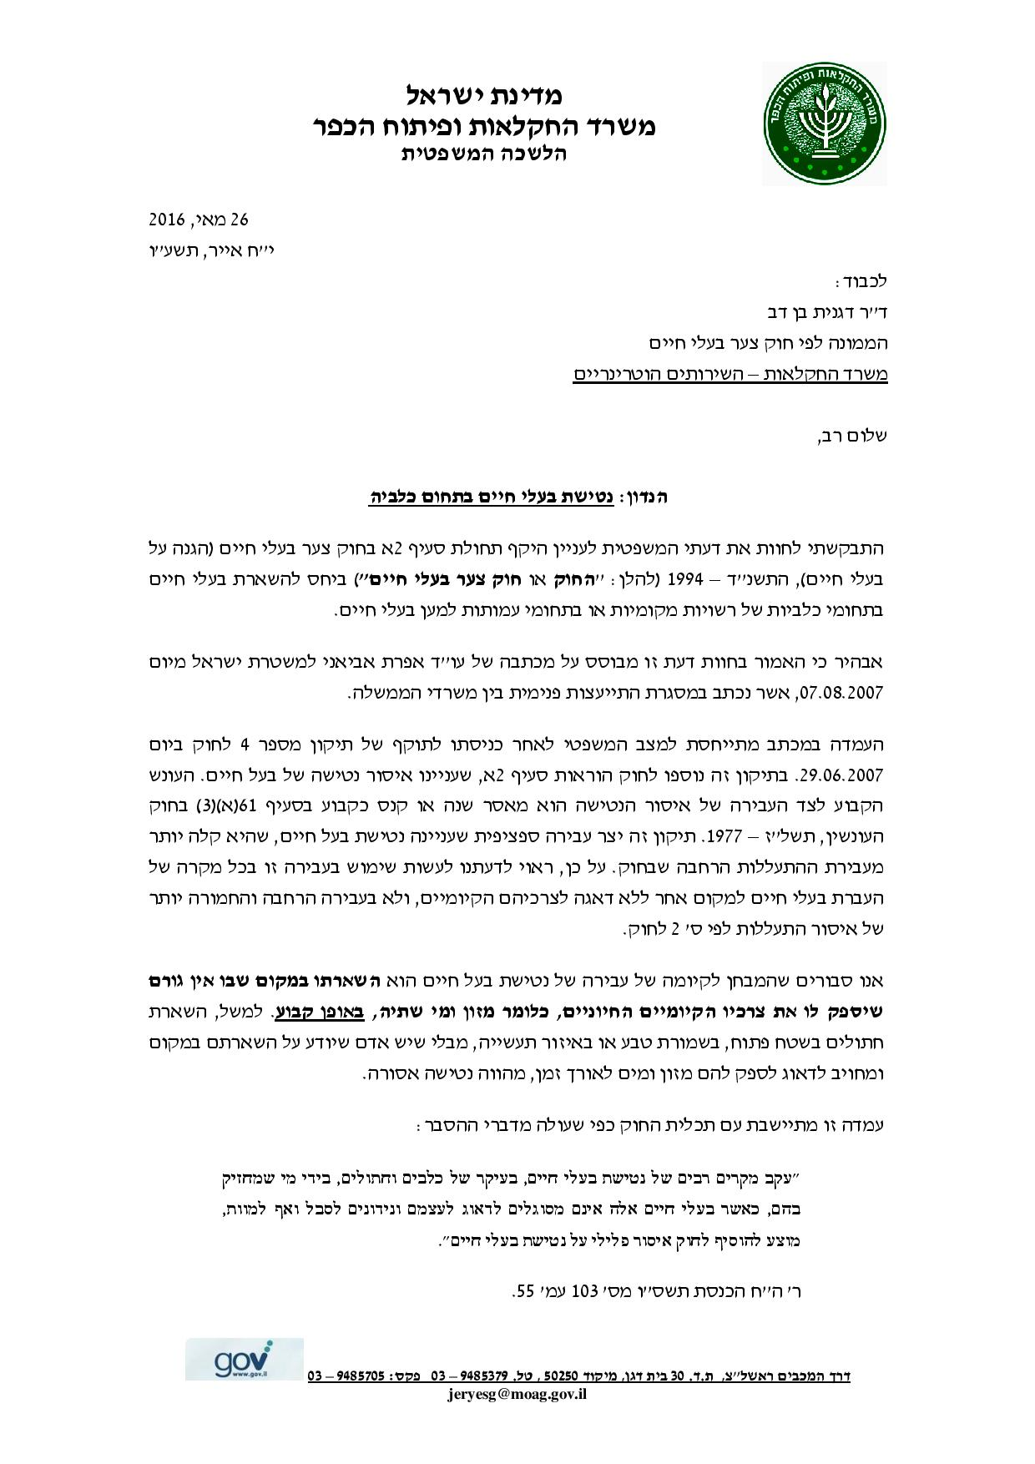
"השארת בעל חיים בתחומי כלביית הרשות המקומית או בתחומי עמותה למען בע"ח, כאשר ברור על פניו כי גורמים אלה מסוגלים לספק לו את צרכיו החיוניים באופן קבוע, אינה עולה כדי עבירת נטישה"
נטישת בע"ח – חוות דעת עו"ד ג'ריס גנטוס, משרד החקלאות

Slide 7
סיכום מצב
כיצד פותרים את הבעיה?
מיסוד תכנית ארצית לפתרון בעיית התרבות-היתר של כלבים וחתולים בישראל
עקר – החזר
הגדלת תקציב עיקור וסירוס – כלבים וחתולים
תקנות חובת עיקור וסירוס – כלביות עירוניות ועמותות
חוק חובת עיקור וסירוס – אנשים פרטיים
הגדלת תמיכות כספיות – עמותות
בתקופת הביניים
            בניית כלביות חדשות
            אכיפת חובת רישוי וחיסון שנתיים (אגרה גבוהה לכלב לא מעוקר ולא מסורס)
            ביצוע עיקורים וסירוסים – תקציב רשויות מקומיות

